Slide 1
проект на тему: физическая культура «художественная Гимнастика»
Подготовила: ученица 5 а класса
Калимуллина Алсу.

Slide 2
Цели :
Узнать что такое художественная гимнастика?
Что такое лента, мяч, палочка для ленты, булавы, скакалка, обруч?

Slide 3
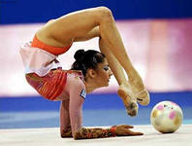
Художественная гимнастика

Slide 4
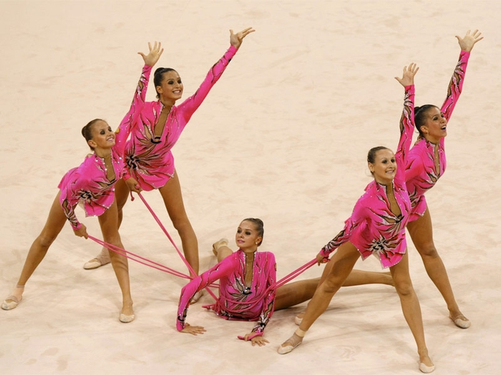
Художественная гимнастика — вид спорта, выполнение под музыку различных гимнастических и танцевальных упражнений без предмета, а также с предметом (скакалка, обруч, мяч, булавы, лента).

Slide 5
Предметы художественной гимнастики
Лента — предмет в художественной гимнастике. Состоит из палочки и самой ленты. Лента изготавливается из сатина или вискозы. Длина ленты – 5-6 м. Произвольного цвета, может быть как однотонной, так и разрисованной в любые цвета. Палочка и лента соединяются с помощью тонкого металлического карабина или нейлоновой косички.
Мяч для художественной гимнастики — один из спортивных снарядов в упражнениях по художественной гимнастике, мячи бывают различных цветов, однотонные, пёстрые, с блёстками.
Палочка для ленты — предмет в художественной гимнастике. Состоит из палочки и самой ленты. Палочка цилиндрической или конической формы, изготавливается, в основном, из оргстекла или пластика (ранее — из дерева). Произвольного цвета, длина 50-60 см. Палочка и лента соединяются с помощью тонкого металлического карабина или нейлоновой косички.

Slide 6
Булавы — предмет в художественной гимнастике. Разрешаются только выступления с двумя булавами. Булавы изготавливаются из пластика или каучука (ранее гимнастки пользовались деревянными). В последнее время разрешено использовать булавы с бархатными ручками (чтобы они не выскальзывали из рук). Длина булавы 40-50 см. В этом разделе можно купить металлизированные клейкие ленты для украшения обруча и булав.
Скакалка используется как один из предметов в художественной гимнастике. Гимнастическая скакалка не имеет ручек, вместо них разрешается завязывать узел или обжигать края. Внешне похожа на верёвку. Скакалка изготавливается из пеньки или нейлона. Произвольного цвета — скакалки бывают однотонными и цветными. Длина пропорциональна росту гимнастки.
Обруч - один из предметов в художественной гимнастике. Обручи изготавливают из пластика, ПВХ или полиэтилена. Раньше обручи были деревянными. Диаметр обруча - 70-90 см (зависит от роста гимнастки). Обручи бывают однотонные или многоцветные. Многие гимнастки обклеивают их цветным скотчем для красоты.

Slide 7
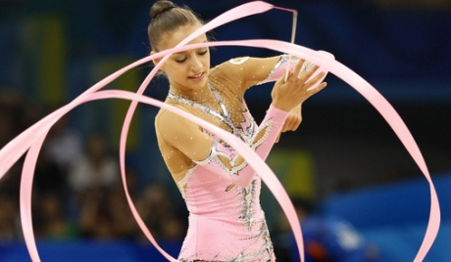
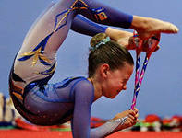

Slide 8
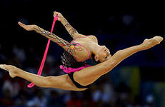
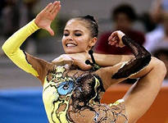
В России художественная гимнастика небезосновательно считается одним из популярнейших видов спорта. Нет города или крупного посёлка городского типа, где бы ни занимались этим спортом. Неспроста на летних олимпийских играх большинство чемпионов по художественной гимнастике — россиянки. Их имена знакомы нам и всему миру: Алина Кабаева, Юлия Барсукова, Ирина Чащина, Евгения Канаева, Дарья Дмитриева, Дарья Кондакова и другие, не менее достойные спортсменки. Тренировки гимнасток младшего возраста ограничиваются несколькими часами в день. Старшего возраста — доходят до четырнадцати часов в день. Главные качества гимнаста — это сила воли, выносливость и пластика. Как правило, уже в 14-16 лет многим спортсменам приходится расставаться с гимнастикой или переходить в спортивный балет. Лишь немногие гимнастки продолжают спортивную карьеру до 20-23 лет, и только единицы продолжают соревноваться в более старшем возрасте.

Slide 9
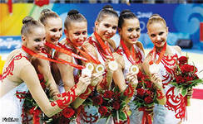
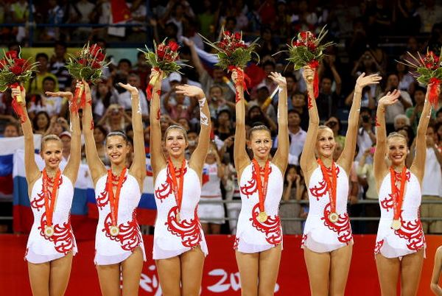
Начиная с 2000 года Россия на всех олимпиадах постоянно занимала первое место по художественной гимнастике. Наибольшую конкуренцию ей составляла команды Белоруссии и Италии, что и отразилось на итоговом медальном зачёте.

Slide 10
Статистика травм в художественной гимнастике
В совместной работе испанских, канадских и американских исследователей ретроспективно изучались травмы национальной команды по художественной гимнастике, полученные за 1 год спортивной деятельности. В исследовании участвовали все 20 гимнасток сборной, которые за год в сумме получили 108 травм, 74 из которых были незначительные и не привели к пропуску тренировок. В тоже время 13 (65%) из 20 гимнасток получали травмы, вынуждавшие их пропускать тренировки, 4 из них (20%) получали серьезные травмы, заставлявшие пропускать более, чем 7 дней тренировок. В среднем девушки тренировались 26,2 часа в неделю.

Slide 11
Художественная гимнастика — один из самых разносторонних и гармоничных видов спорта. Физические нагрузки здесь сопровождаются развитием гибкости, чувства ритма (а как же — выступают-то гимнастки под музыку), координации движений, пластики. У гимнасток всегда прекрасная гордая осанка, красивая фигура, пластичные, красивые движения. А ведь это очень важно и для девочек, и для женщин, в которых они вырастут. Девочка, занимавшаяся художественной гимнастикой, после, может легко перейти, например, к занятием танцами. А еще в художественной гимнастике дети обретают неповторимое умение преподнести себя, как, наверное, во всех зрелищных видах спорта. Улыбка, разворот плеч, наклон головы, каждый жест — все здесь выверено, красиво, уверенно. И, даже если девочка не пойдет по пути соревнований и славы, эти умения и навыки останутся с ней на всю жизнь.

Slide 12
вывод
Я узнала что такое художественная гимнастика
Узнала какие художественные предметы бывают.

